Slide 1

SENSOR DE INCÊNDIO

Slide 2


IDeIA
FAZER UM SENSOR DE GÁS QUE POSSA SER COLOCADO EM CASA PARA EVITAR INCÊNDIOS E VAZAMENTOS DE GÁS

Slide 3
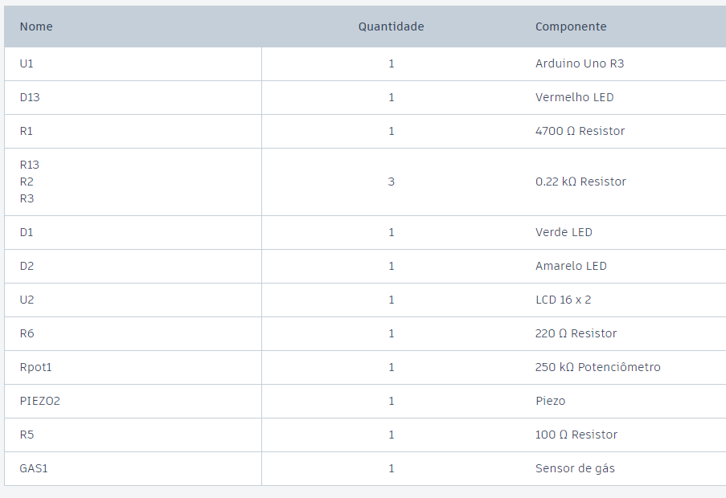











COMPONENTES

Slide 4
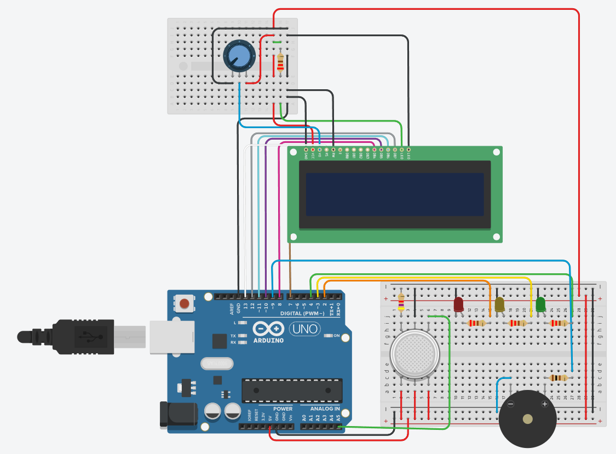
Imagem do esquema elétrico

Slide 5
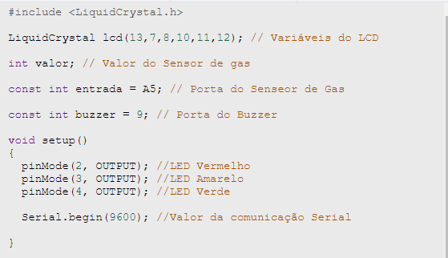
CÓDIGO-FONTE
Inclusão da biblioteca e
declaração de variáveis

Slide 6
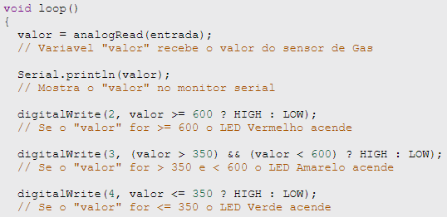
CÓDIGO-FONTE
Valor do sensor de gás no monitor serial e condições para os LED’s serem acesos

Slide 7
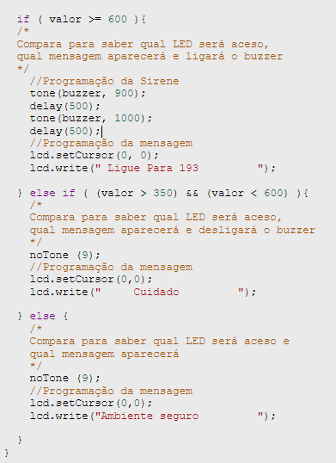
CÓDIGO-FONTE
Comparações sobre as mensagens que serão exibidas no LCD e quais sons o buzzer fará

Slide 8


CONCLUSÃO
Neste projeto do sensor de incêndio feito em Arduino, aprofundamos nosso conhecimento em eletrônica e programação e reforçou a importância sobre a prevenção de acidentes que ocorrem em função de gases.
Este trabalho demonstrou como o Arduino pode ser uma ferramenta versátil para soluções práticas. Embora não seja nosso primeiro projeto Arduino, ele reforça nosso compromisso em continuar explorando novas possibilidades e desafios na área da tecnologia.

Slide 9

MUITO OBRIGADO PELA ATENÇÃO.

